Slide 1
Тема урока:
Обобщение знаний
об имени существительном
как части речи

Slide 2
Цель: Обобщить знания
по теме «Имя существительное»

Slide 3
Задание 1.
В каждой группе слов найдите лишнее слово:
Морковь, стол, играет.
Умный, девочка, ворона.
Чашка, добрый, собака.

Slide 4
Задание 2.
Разделите слова на две группы:
ветер, кит, яма, облако, гусь,
солнце, буря, ёжик, лодка, Саша.

Slide 5
Задание 3.
Во втором задании найдите и подчеркните имя собственное.

Slide 6
Задание 4.
Измените форму имён существительных:
Ручка - ______________
Книга - ______________
Море - ______________
Лёд - _______________

Slide 7
Физкультминутка
Пусть всегда будет СОЛНЦЕ,
Пусть всегда будет НЕБО,
Пусть всегда будет МАМА,
Пусть всегда буду Я!

Slide 8
Задание 5.
Вставьте пропущенные слова в лучики солнца, рассказав всё что вы знаете об имени существительном.

Slide 9
Выберите фразу и продолжите:
- Мне было интересно ...
- Теперь я могу (умею) ...
- Я бы хотел похвалить ..
- Мне было сложно ...

Slide 11
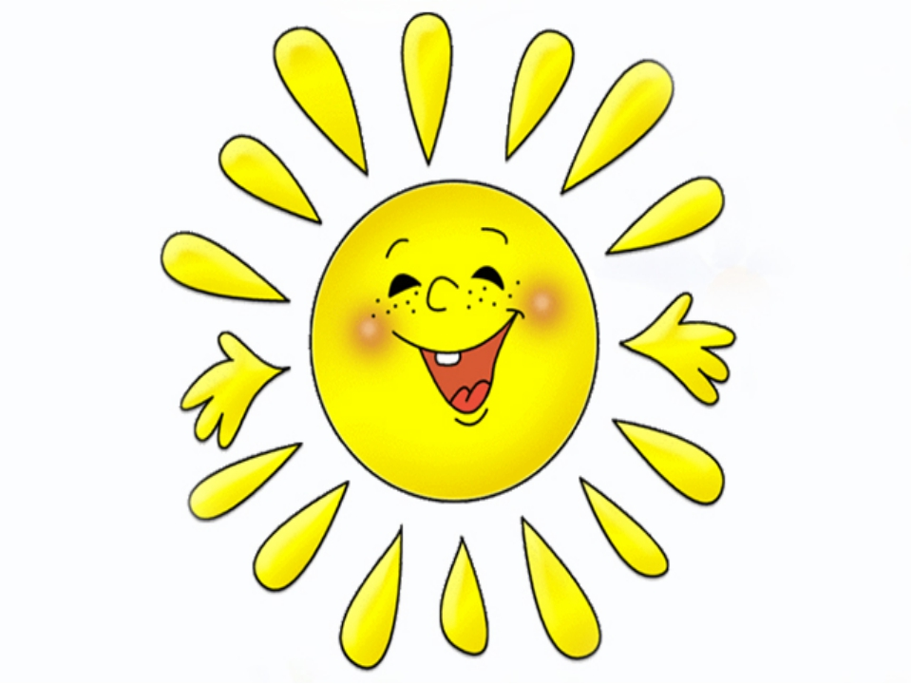
Спасибо
за внимание!

